Slide 1
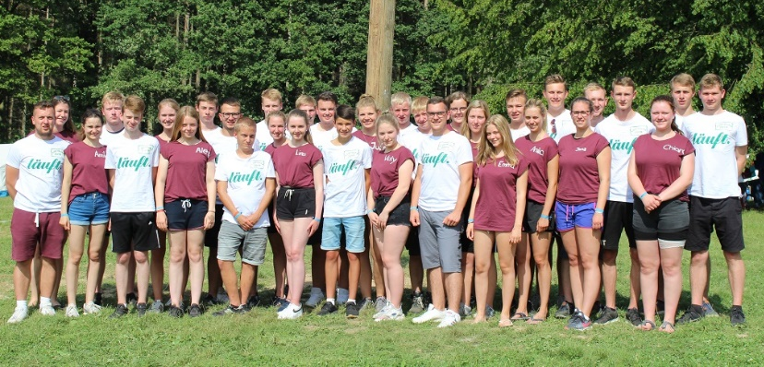
Einladung
zum 39.
Remseder Zeltlager 2023
Wer sind wir?
Seit über 35 Jahren gibt es die Jugendarbeitsgemeinschaft (JAG) Remsede. Über das Jahr verteilt bereiten wir viele unterschiedliche Aktionen für die Gemeinde und für unsere Gruppenkinder vor. Zu diesen Aktionen gehören:
Osterfeuer
Straßenturnier
Tannenbaumsammelaktion
Schlittschuhlaufen
Fahrt in die Trampolinhalle
Filmnacht
Gruppenkinderhighlight
Schnupperzeltlager
Vieles mehr
Und unser absolutes Highlight:
Das Zeltlager
Im Namen aller Gruppenleiter freuen wir uns auf eure Anmeldung und eine unvergessliche Woche!
Niklas Schmidt Johanna Rinklake
Jasmin Wellmeyer Hendrik Rosemann
Timo Notthoff
Falls ihr noch Fragen oder Zweifel habt, meldet euch über unsere Nummer 015752232845, per Mail an
Lagerleitung-remsede@gmx.de
oder schaut bei unserem Infoabend am 11. Juni um 19 Uhr im Kindergarten Remsede vorbei!
JAG Handy E-Mail
Internetseite
Facebook
Instagram
015752232845 jag.remsede@gmx.de
www.jag-remsede.de
JAG Remsede
jagremsede
20. Juli bis 27. Juli
2023 in Medelon

Slide 2
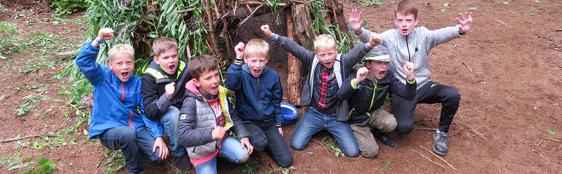
Es ist wieder soweit!
Wer kann teilnehmen?
Kosten und Anmeldung
Das Warten hat ein Ende, die Vorbereitungen für das nächste Zeltlager laufen auf Hochtouren und wir hoffen:
DU BIST DABEI!
Erlebe in dieser Woche:
Zeit mit deinen Freunden
Actionreiche Spiele
Aufregende Nächte
Leckeres Essen
Elternfreie Zeit
Dabei sein können alle Kinder von der 2. bis zur 9. Klasse. (Stand: Schuljahr 2022/2023)
Wenn deine Freunde auch mit ins Zeltlager fahren möchten, aber keine Einladung bekommen haben, dann findet ihr diese auf unserer Homepage:
www.jag-remsede.de
Alle Kinder der 2. und 3. Klasse können vom 02. Juni bis 03. Juni in die Zeltlagerwelt hinein schnuppern. Die Einladung folgt im April.
Für die Anmeldung bitte den Kostenbeitrag auf folgendes Konto überweisen:
Kath. Kirchengemeinde Remsede
IBAN: DE22 2655 0105 0001 2253 90
BIC: NOLADE22XXX
Im Betreff gebt bitte den vollen Namen des Kindes und eine aktuelle E-Mail-Adresse der Eltern(!!!) an. Achtung: Das „@“-Zeichen ist ungültig, schreibt dieses bitte aus
(z.B. lagerleitung-remsedeatgmx.de)!
Zuschüsse für finanzschwache Familien sind möglich. Bei Fragen wendet euch bitte bis zum 18. Juni 2023 an die Lagerleitung.
Die Kosten belaufen sich auf:
105€
95€
85€
für das erste Kind
für das zweite Kind
für jedes weitere Kind
Das Abenteuer ruft…
Anmeldeschluss 25. Juni
Weitere Infos per Mail

